Slide 1
Thực đơn
Ngày 12/03/2025

Slide 2
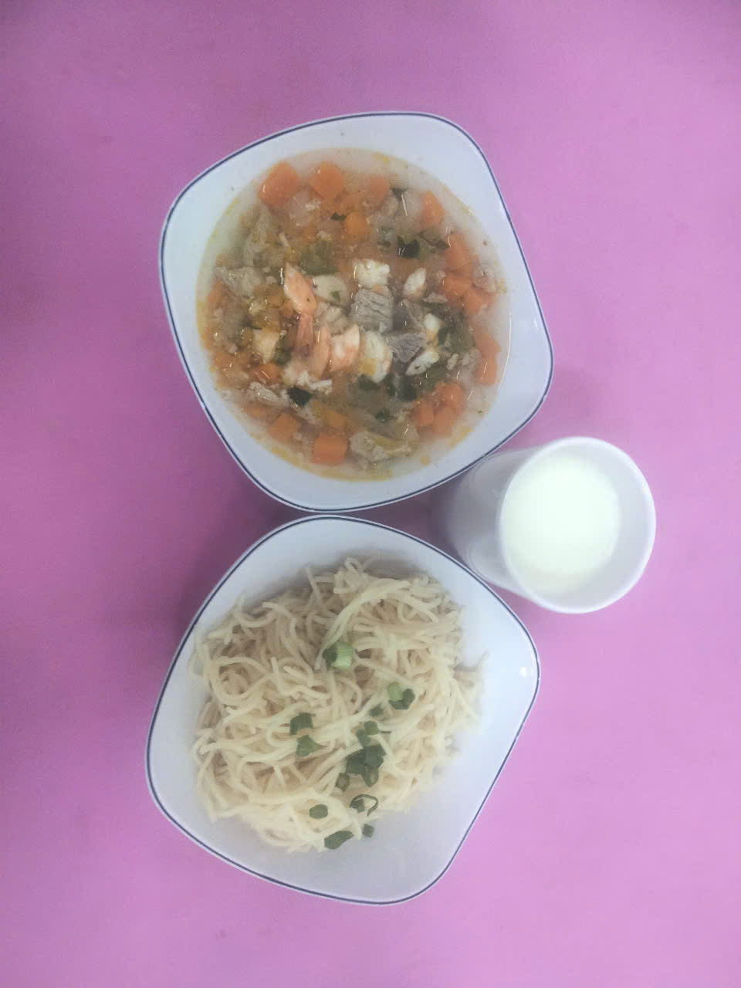
BUỔI SÁNG:
- Mì trứng nấu tôm, thịt, củ cải trắng
- Sữa

Slide 3
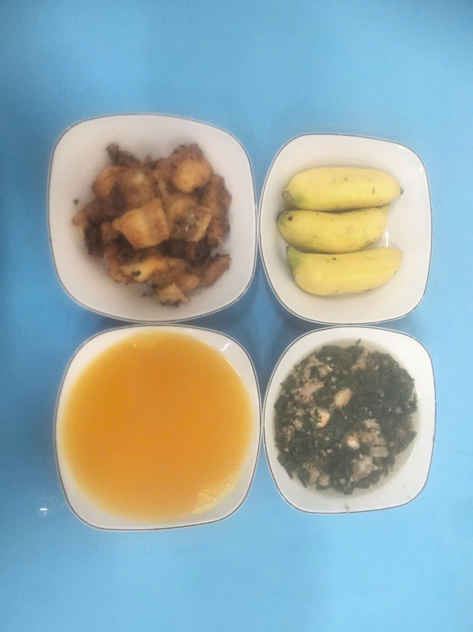
BUỔI TRƯA:
Món mặn: Cá chiên giòn sốt cam
Món canh: Canh rau dền nấu thịt, tôm, nấm rơm
Tráng miệng: Chuối cau

Slide 4
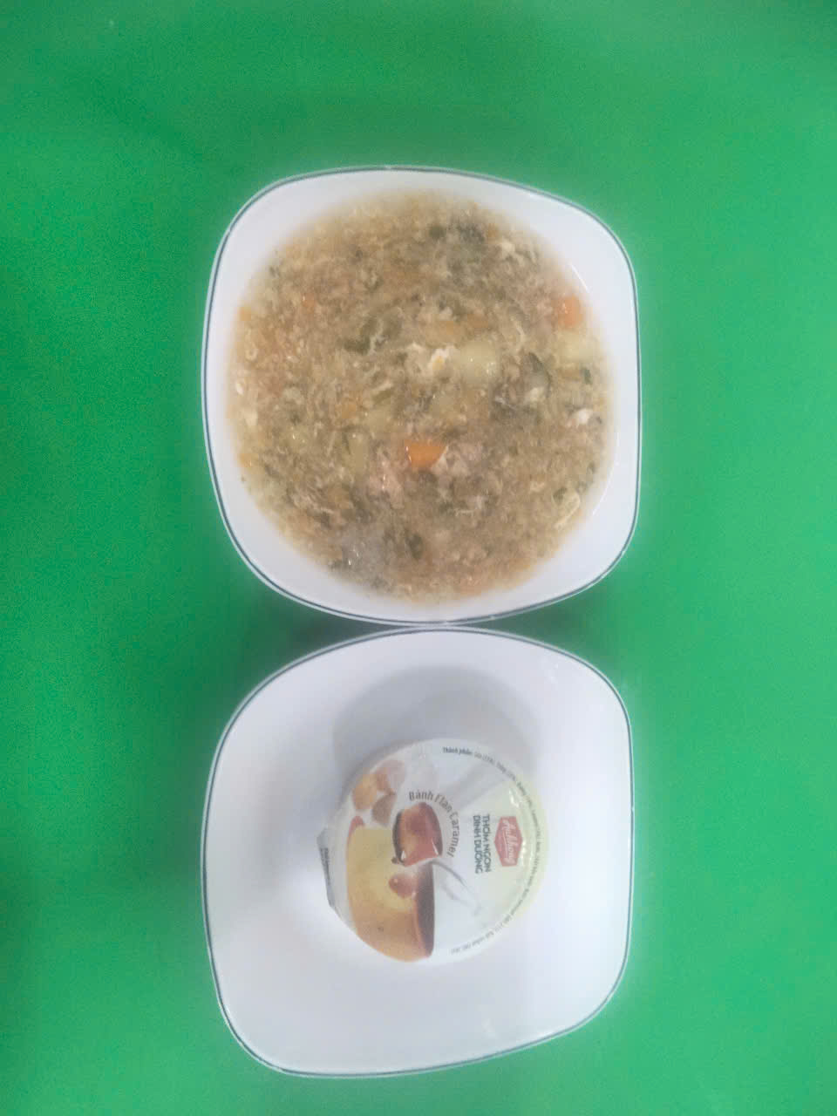
BUỔI XẾ:
Soup tôm nấu bắp non, cà rốt
Tráng miệng: Bánh plan

